Slide 1

參賽者：歐志信、曾芷琳

Slide 2
交通與觀光問題
交通不易
  外縣市到嘉義的大眾交通工具以火車和高鐵為主，嘉義縣內交通以公車和客運為主，公車離峰時間一小時約兩班左右。
觀光景點
  當外來客來觀光，如何快速找到嘉義觀光景點，並且如何到達觀光地點。
吸引觀光
  是否有配合嘉義觀光活動或文創小物等周邊，吸引觀光。

Slide 3
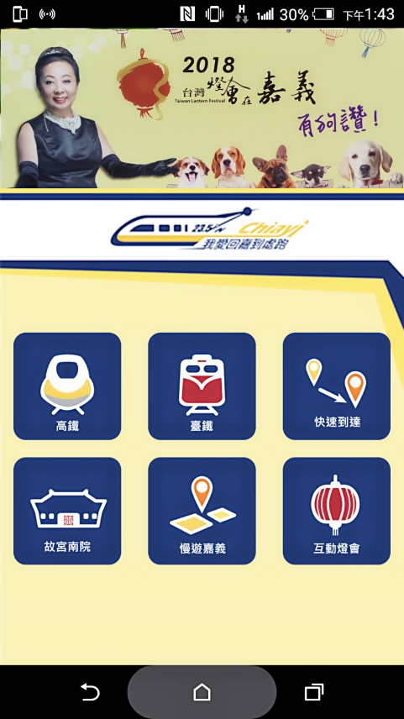
解決方案
提出<我愛回嘉到處跑>App：
交通不易
觀光景點
燈會小物

Slide 4
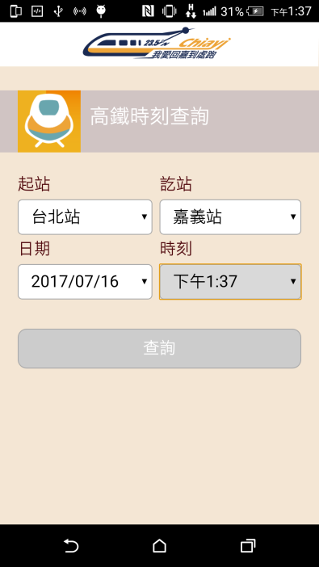
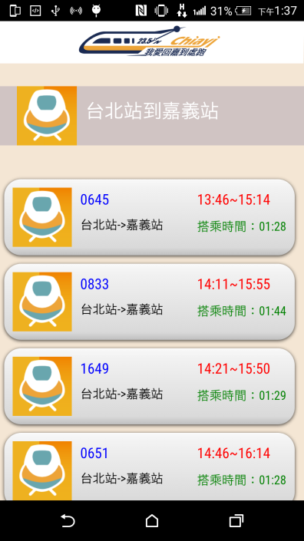
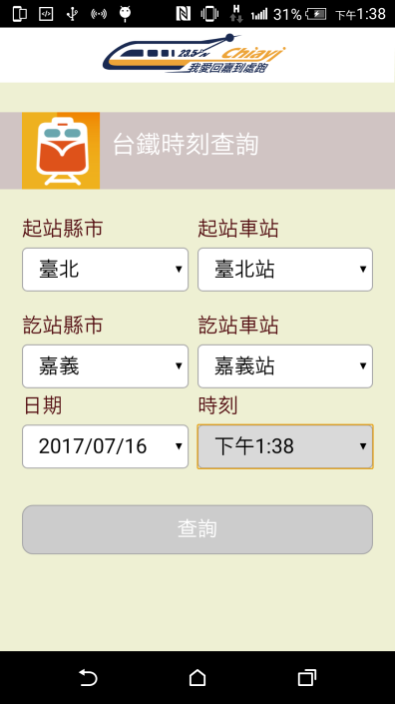
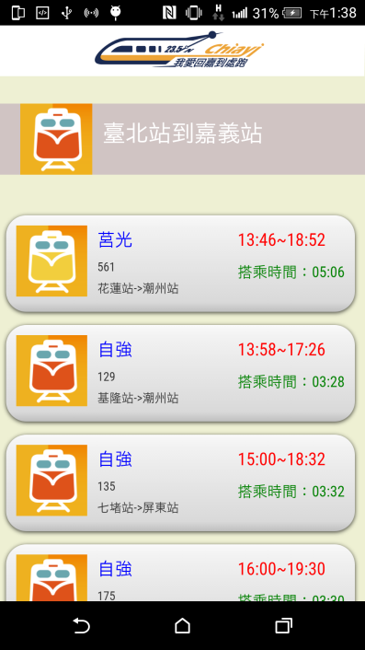
解決方案
交通不易 - 整合Opendata提供高鐵、台鐵時刻查詢功能。

Slide 5
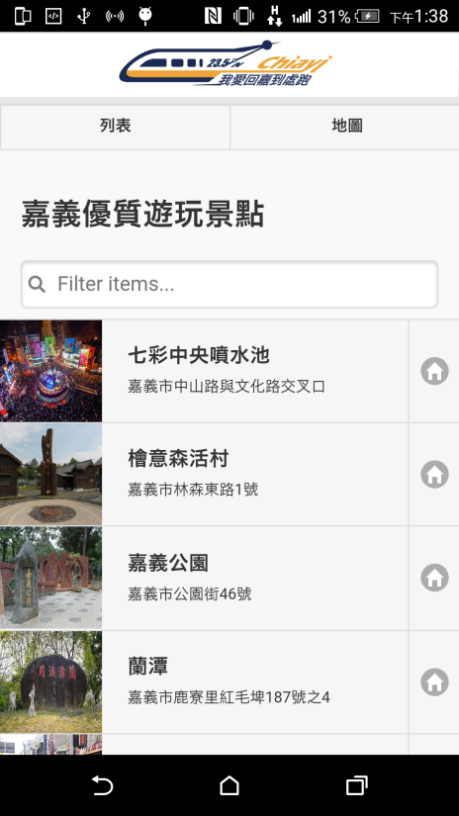
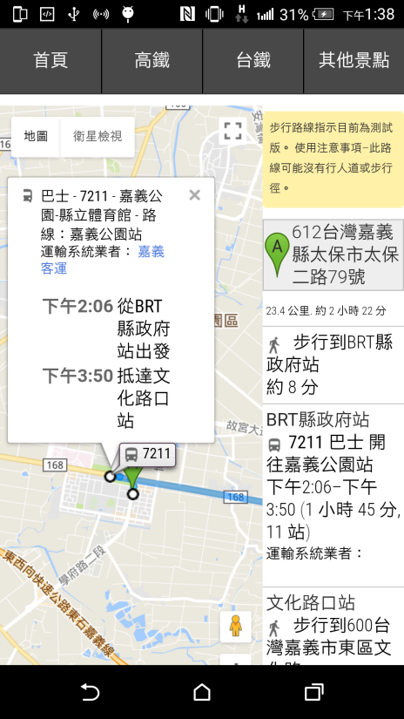
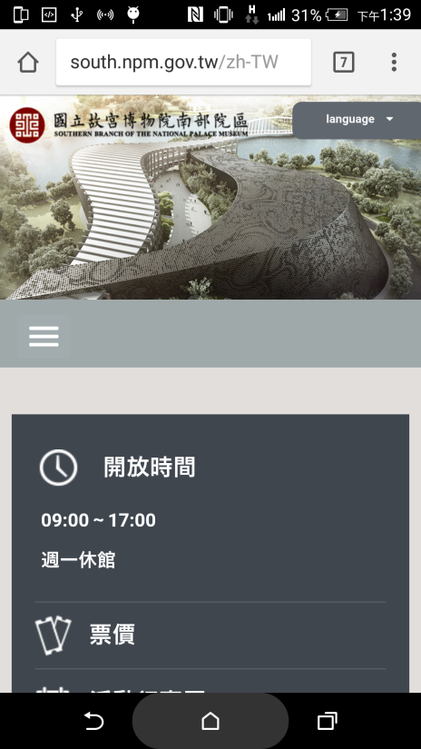
解決方案
觀光景點
  結合Opendata提供嘉義觀光景點及店家。
  點擊景點即可提供路徑規劃。

Slide 6
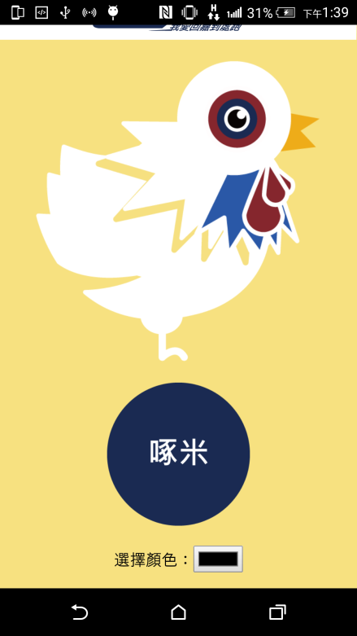
解決方案
燈會小物
- 配合2018燈會製作互動小雞文創商品，未來可應不同年份生肖，可與App互動。

Slide 7
OpenData資料應用
嘉義市觀光景點及店家http://data.gov.tw/node/14227
高鐵時刻表 : http://data.gov.tw/node/7080
鐵路時刻表 : http://data.gov.tw/node/6138
公共運輸整合資訊流通服務平台 : https://ptx.transportdata.tw/PTX

Slide 8
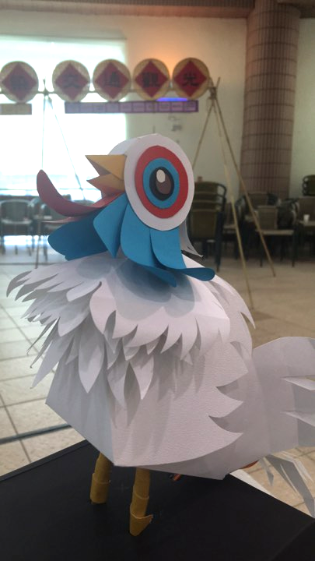
燈會小物 – 起嘉雞
2018年台灣燈會由嘉義縣主辦。
互動小物起嘉雞，可與App互動做亮燈，啄米。
搭配GPS，小孩拿著可偵測位置防走失。

Slide 9
- 作品展示 -

Slide 10
- 感謝您的聆聽 -

